Slide 1

Reinforcement learning za upravljanje 2D vozilom
Raspoznavanje uzoraka i strojno učenje
Luka Šimić

Slide 2
Pregled
Uvod u reinforcement learning
Implementacija okoline
Implementacija koristeći biblioteku tf-Agents
Pregled rezultata

Slide 3
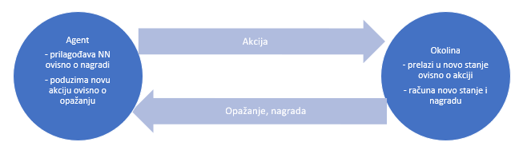
Reinforcement learning
Agent dobiva opažanja (engl. Observation) iz okoline (engl. Environment) Na osnovu opažanja agent donosi odluku (engl. Action) Akcije agenta donose određenu nagradu (engl. Reward) Cilj je donositi odluke koje daju veću nagradu

Slide 4
Agent
Najčešće se temelji na neuronskim mrežama
Neki od algoritama su:
Brute Force
Value Function
Q learning
Monte Carlo metode

Slide 5
Okolina
Načelno, svaka okolina (model) sadrži step() metodu
step()
prima akciju koju agent poduzima
računa novo stanje okoline
provjerava uvjet završenosti
računa nagradu
kao rezultat vraća nagradu i opažanje

Slide 6
Funkcija nagrade (engl. Reward Function)
Računa nagradu ovisno o promjeni stanja okoline
Govori koliko je neka akcija dobra (ili loša)
Nagrada se može dodjeljivati na svakom koraku, ili kada je okolina u prihvatljivom stanju

Slide 7
Sparse reward setting
Situacija kada vraćamo nagradu u samo jednom (ili malom broju) koraka
Agent mora poduzeti velik broj ispravnih akcija kako bi došao do nagrade
Velika vjerojatnost da agent nikada ne dođe u prihvatljivo stanje
Rješenje jako sporo (ili nikada) konvergira

Slide 8
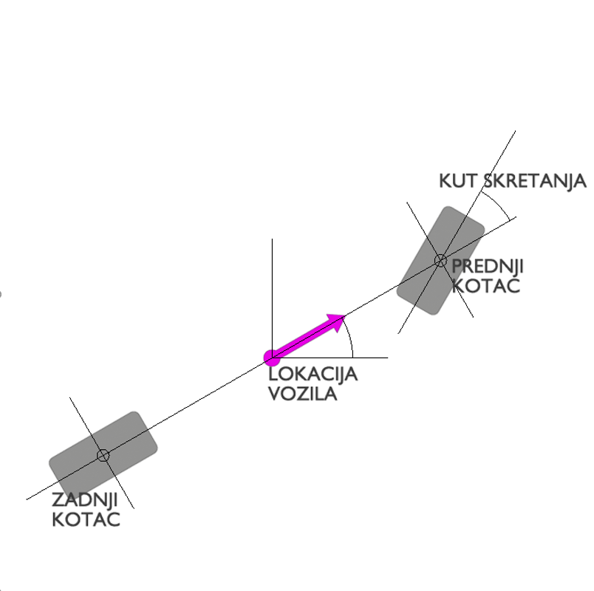
Model okoline

Slide 9
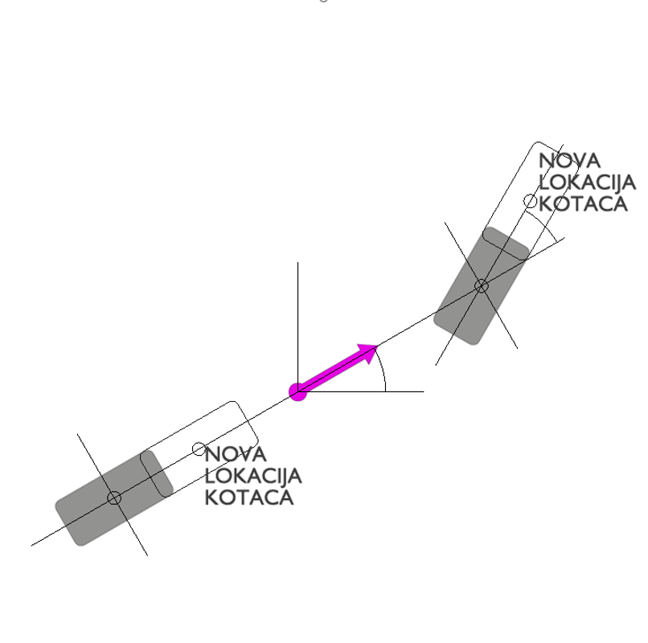
Model okoline

Slide 10
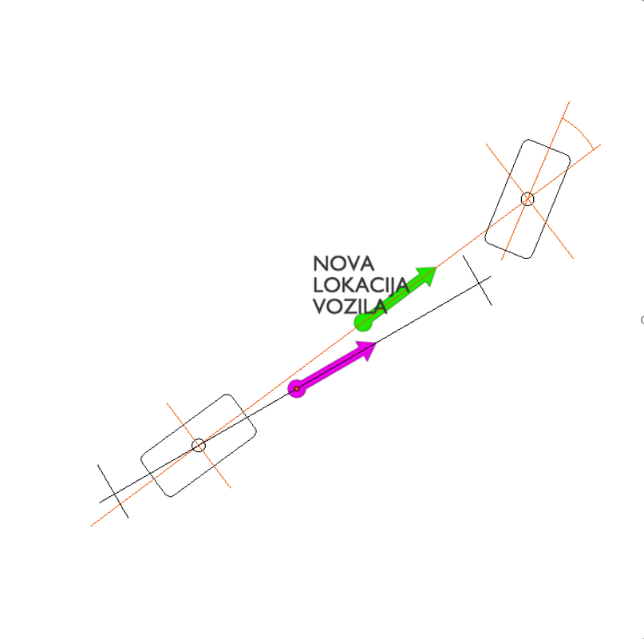
Model okoline

Slide 11
Implementacija - Okolina
Opažanja (engl. Observation) - vektor od 7 vrijednosti, normaliziran u [-1, 1]
X, Y koordinate cilja
X, Y koordinate vozila
X, Y vektor kretanja vozila
Kut između cilja i vektora kretanja
Akcije - Diskretne ackije
0 - vozilo ne skreće
1 - vozilo skreće lijevo
2 - vozilo skreće desno

Slide 12





Implementacija - Funkcija nagrade
za svaki korak
kada vozilo dođe do cilja
ako vozilo izađe izvan definiranih granica
na posljednjem koraku
ako se vozilo stvori unutar cilja

Slide 13
Treniranje
Koristeći TF-Agents biblioteku, Python
TF-Agents - pruža implementaciju uobičajenih algoritama za machine learning
Koristi se mreža sa 2 Fully Connected sloja
Svaki sloj sadrži 32 neurona

Slide 14
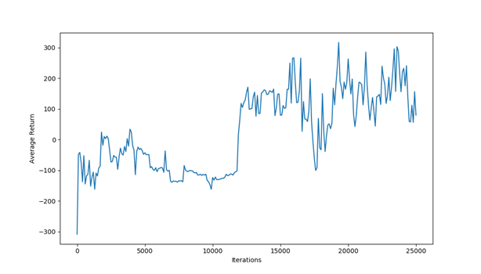
Treniranje

Slide 15
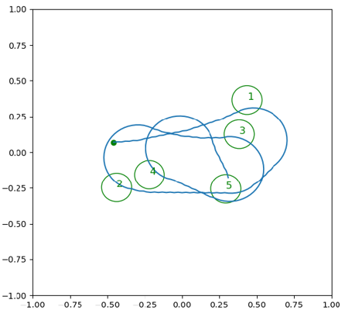
Rezultati

Slide 16
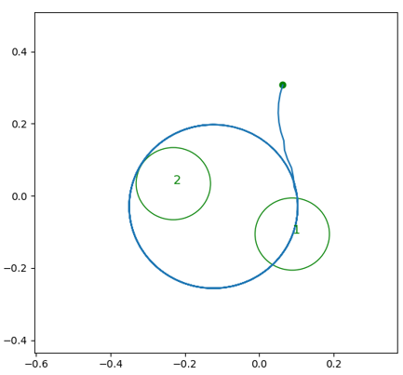
Rezultati

Slide 17
Rezultati
Trenirano na: | Broj ciljeva | 1 cilj | 2 cilja | 5 ciljeva | 10 ciljeva
5k iteracija | uspjeh | 100/100 | 37/100 | 0/100 | 0/100
 | pr. vrijeme | 3.39s | 4.66s | N/A | N/A
 | st. dev. | 2.1021 | 1.8621 | N/A | N/A
15k iteracija | uspjeh | 100/100 | 55/100 | 16/100 | 0/100
 | pr. vrijeme | 5.44s | 9.46s | 18.54s | N/A
 | st. dev. | 3.6152 | 4.0826 | 4.2720 | N/A
25k iteracija | uspjeh | 100/100 | 91/100 | 79/100 | 59/100
 | pr. vrijeme | 3.10s | 5.37s | 12.83s | 25.95s
 | st. dev. | 2.2897 | 2.1890 | 3.0395 | 4.9754

Slide 18
Zaključak
Prednosti
Tretiramo okolinu kao “Black Box”
Pronalazi rješenja do kojih nije moguće doći analitički
Nedostatci
Oblikovanje funkcije nagrade je teško
Rubni slučajevi

Slide 19
Pitanja

Slide 20
Hvala na pažnji

